Slide 1


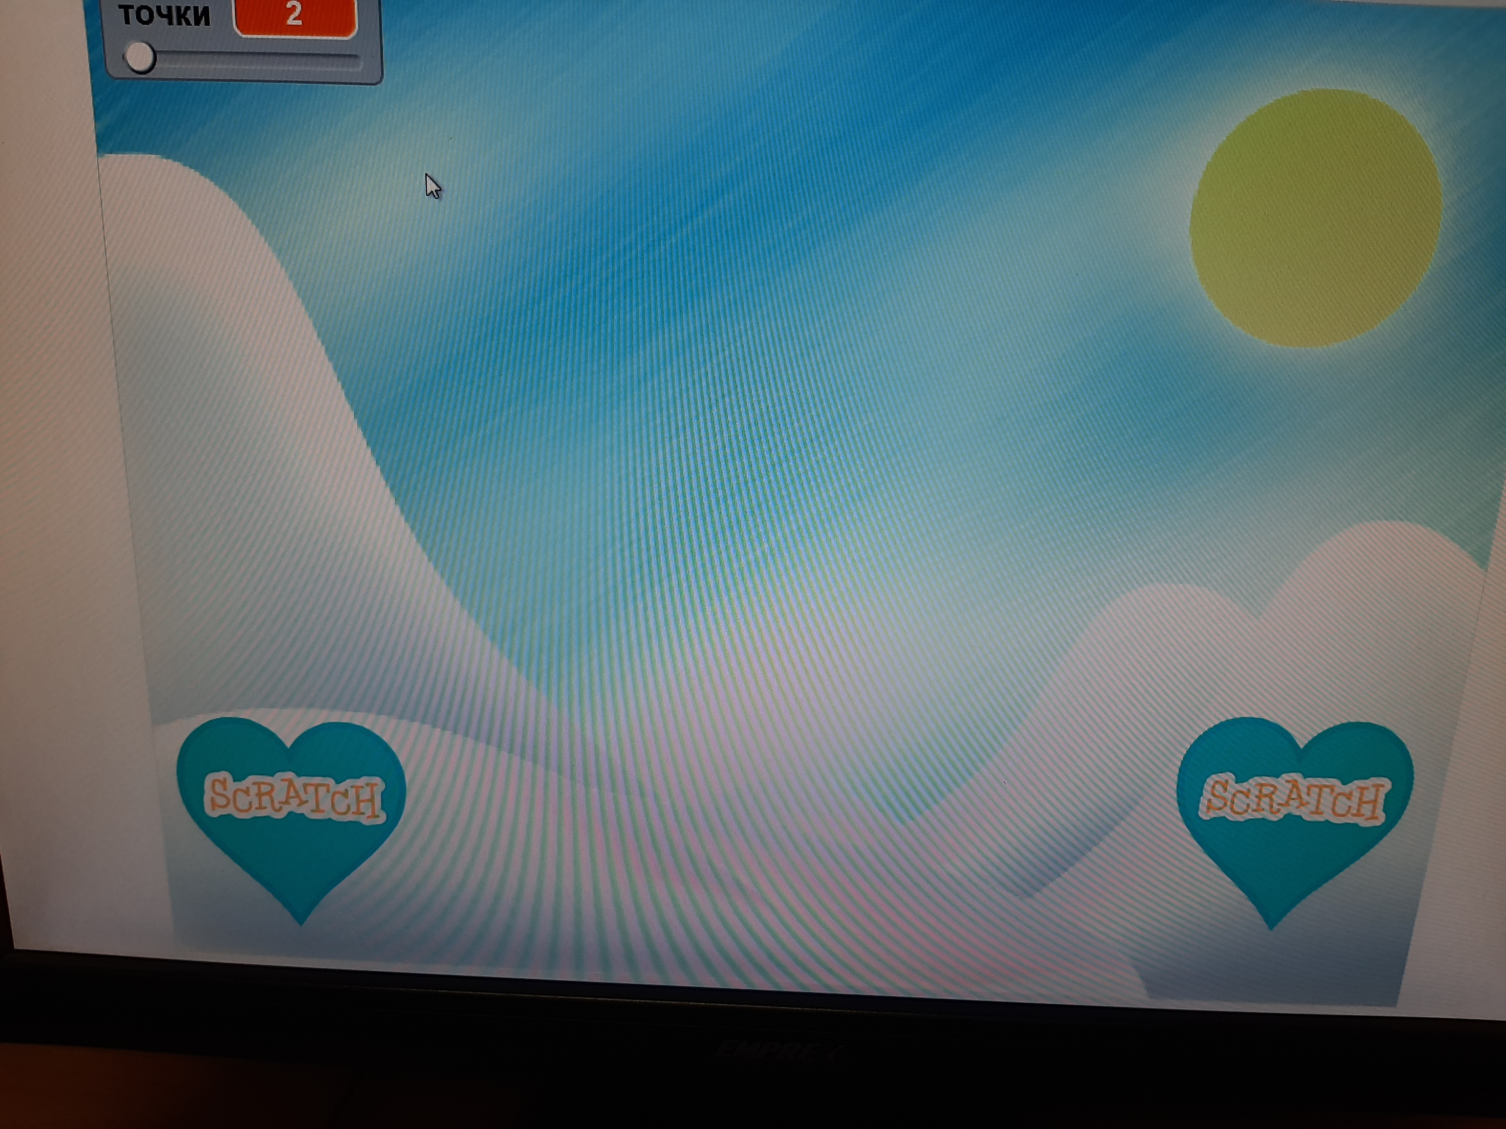
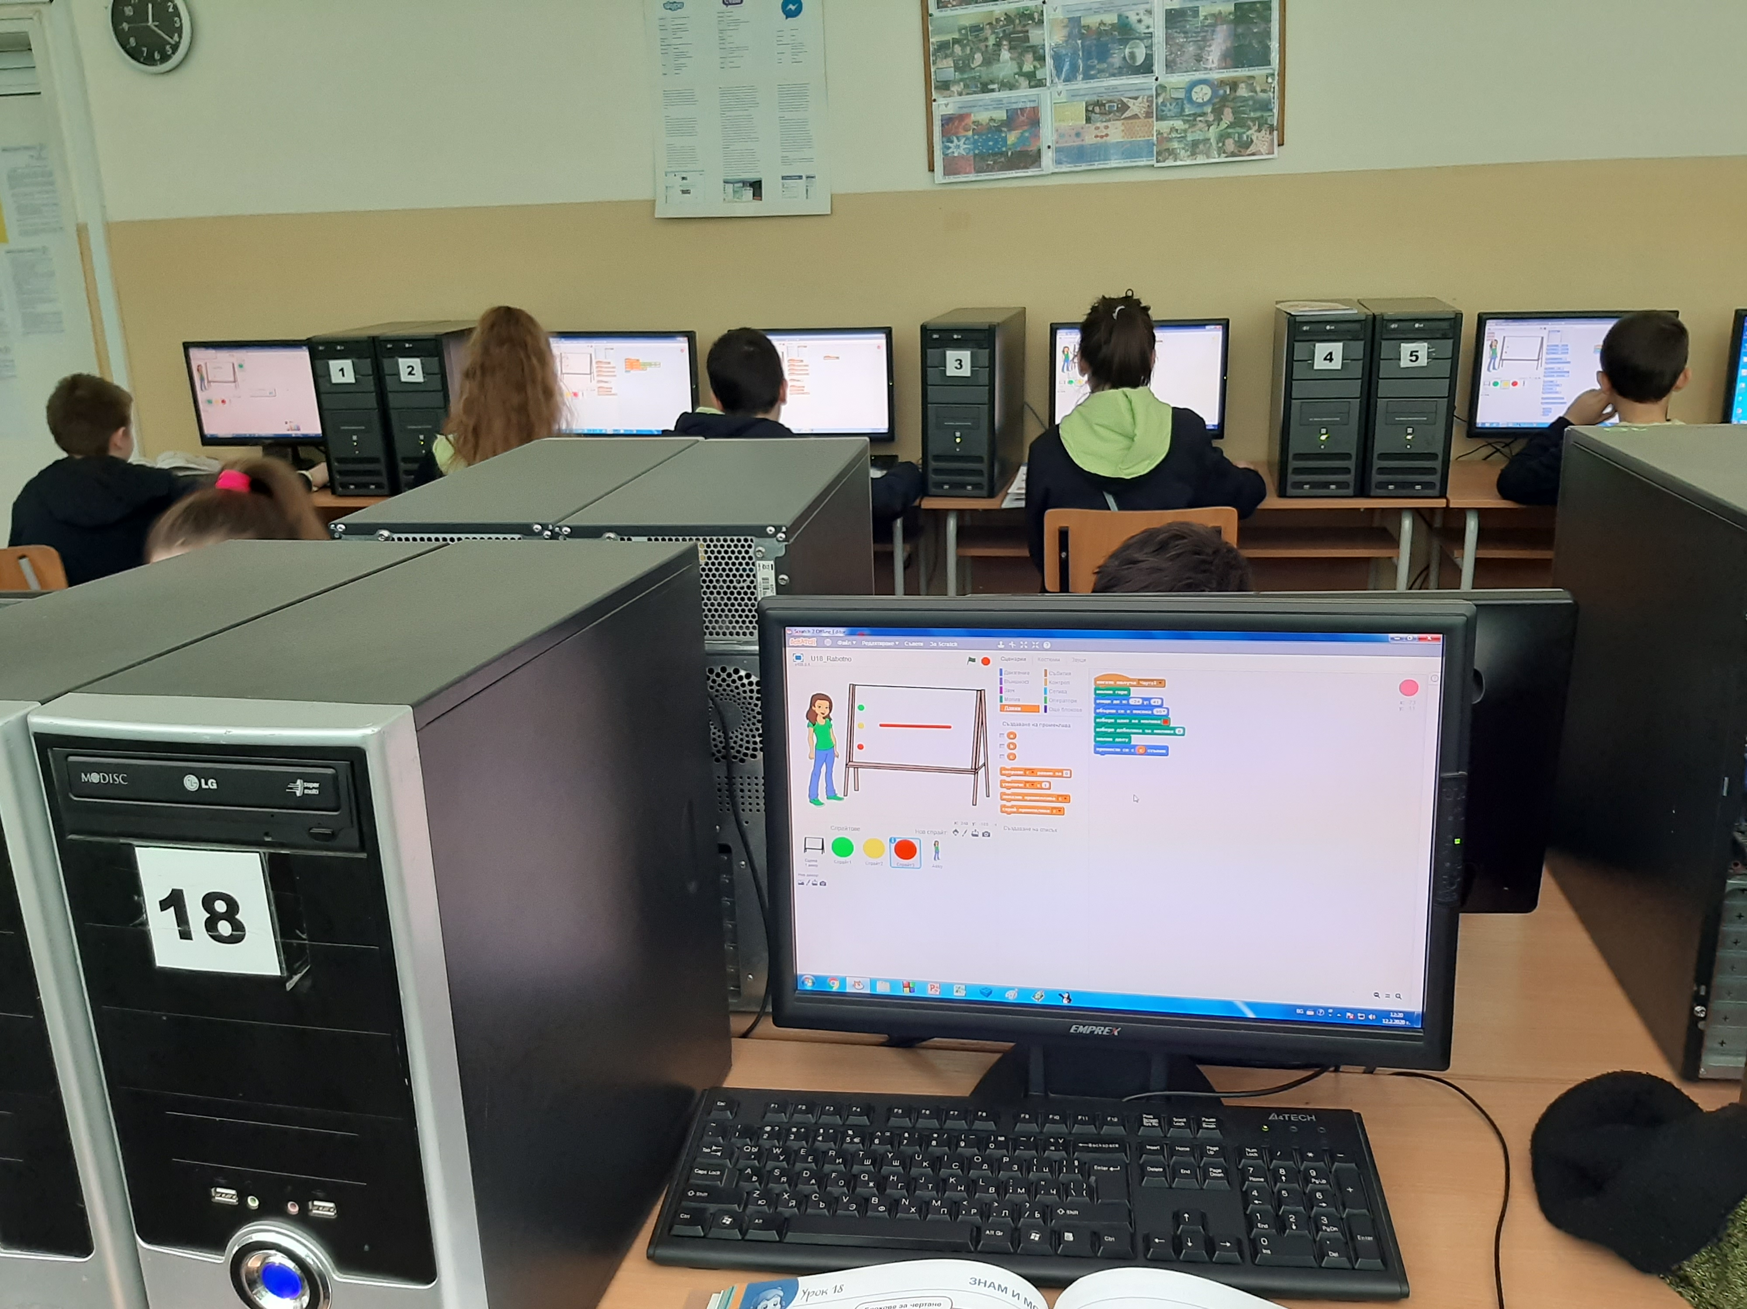
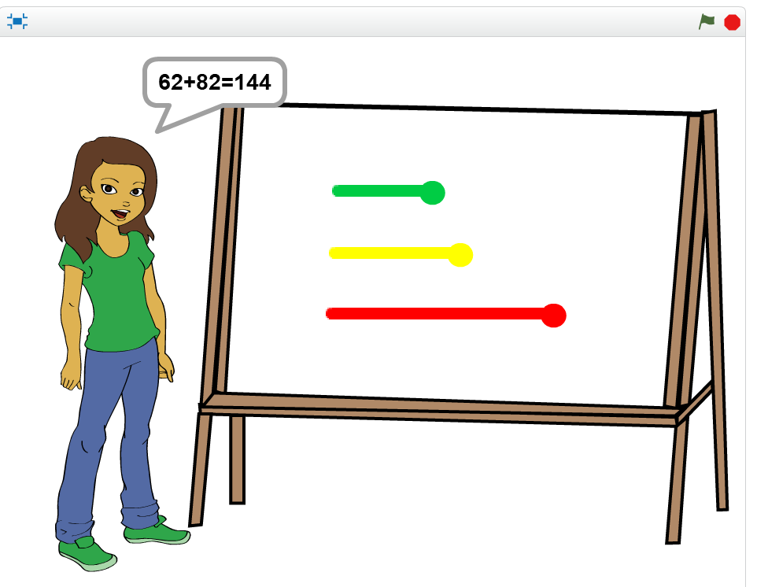

Title slide.
125 СУ „Боян Пенев“, София
Компютърно моделиране в 4 клас, проекти на тема
„Работа с променливи величини в Scratch“
Автор: Кремлина Черкезова, учител по ИТ
Динамична математика
в образованието 15.02.2020г.

Slide 2
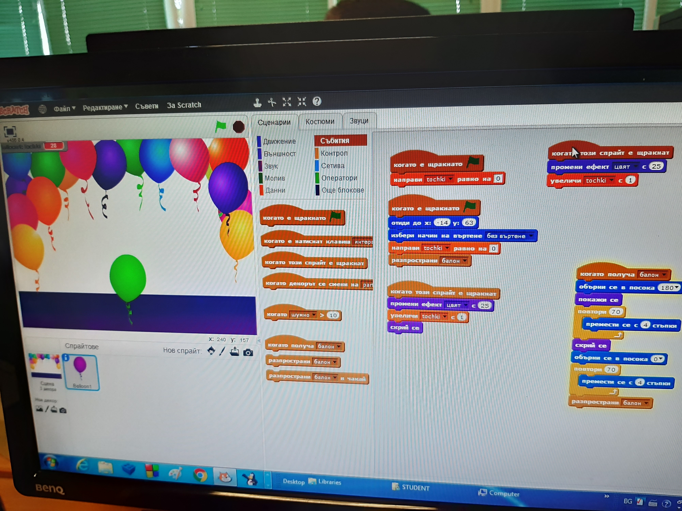
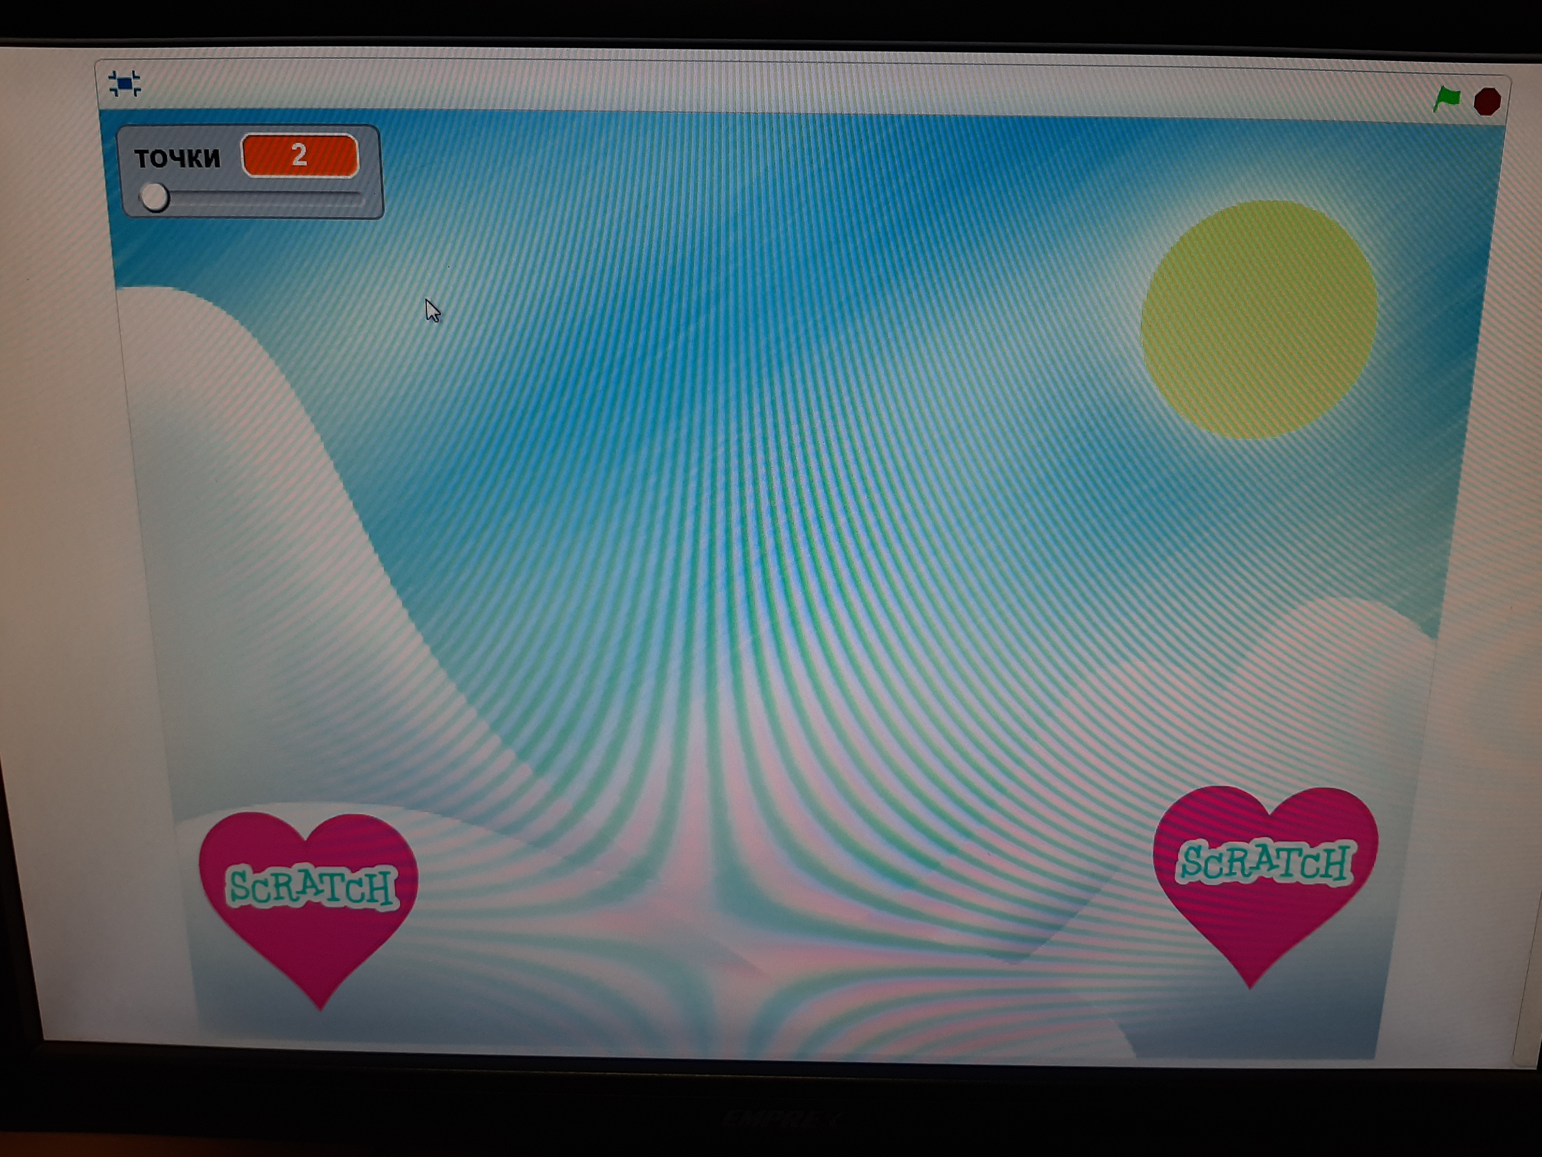
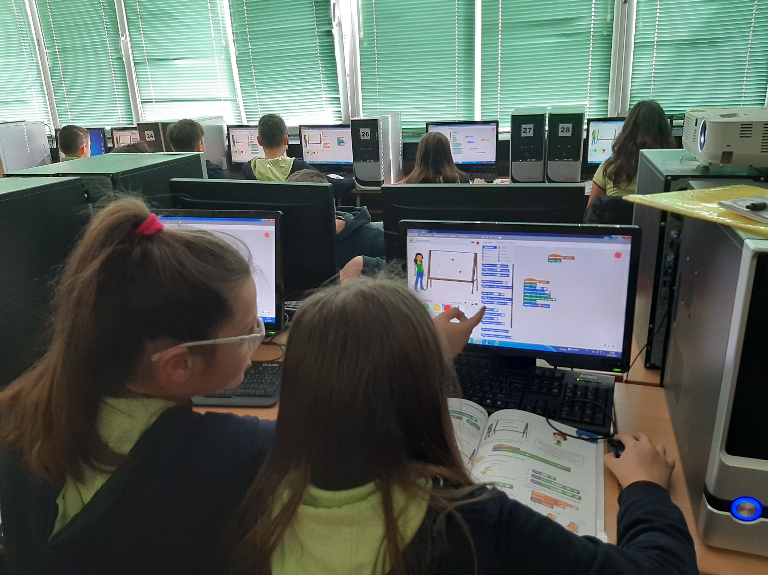
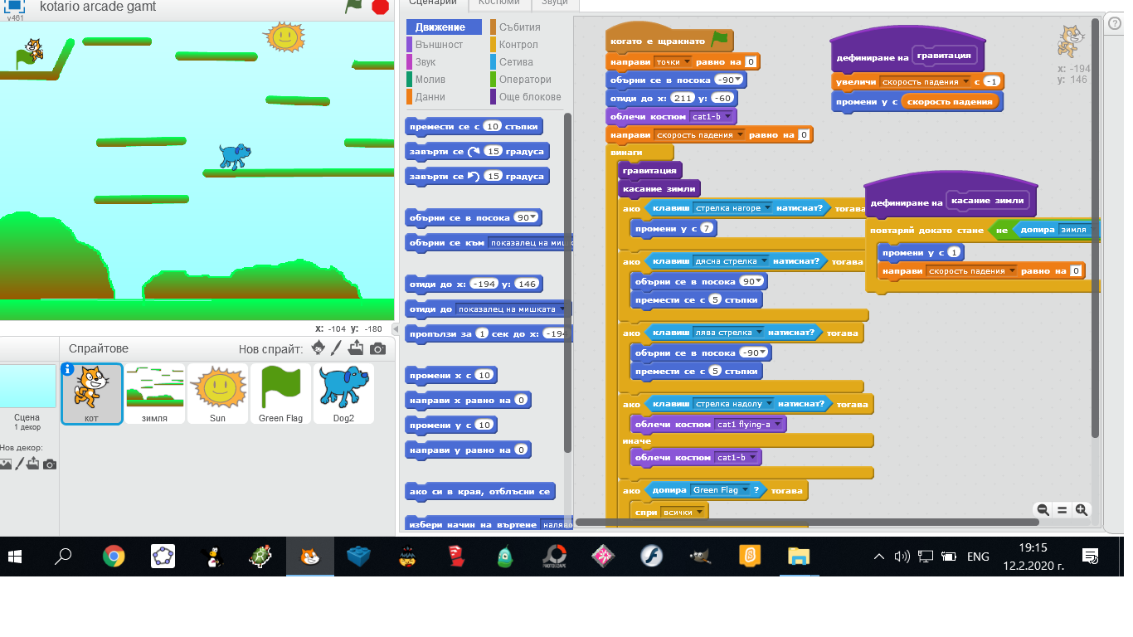
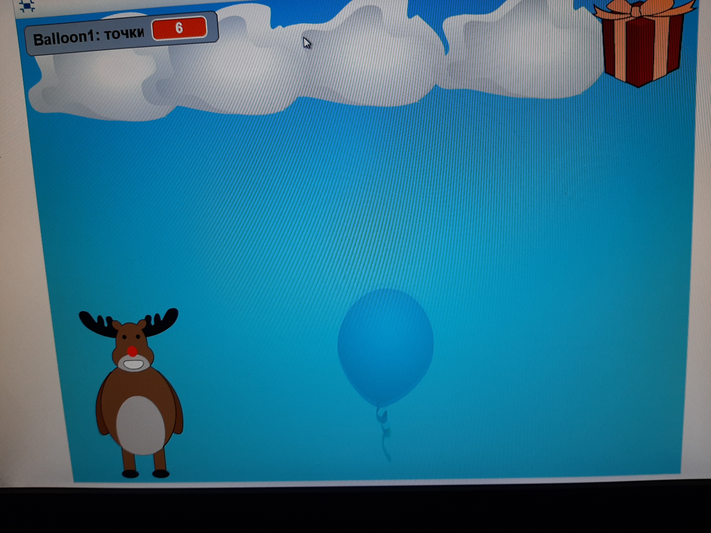
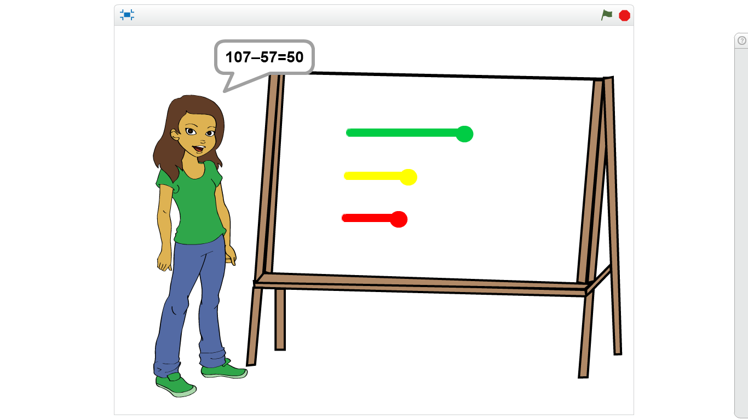
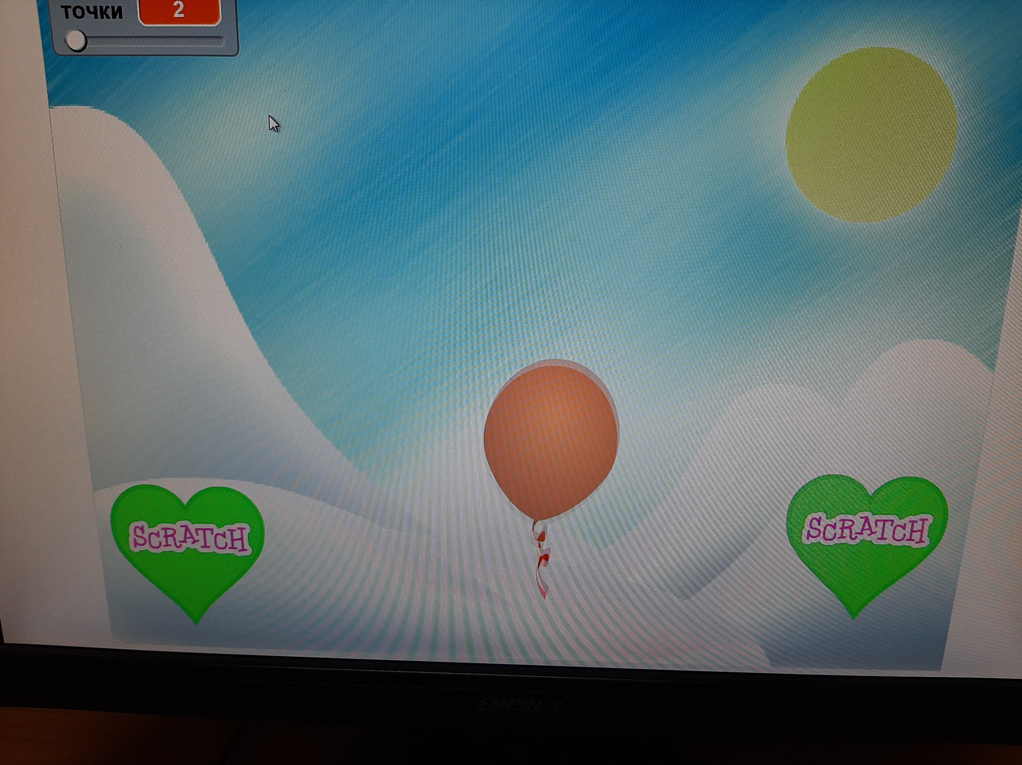
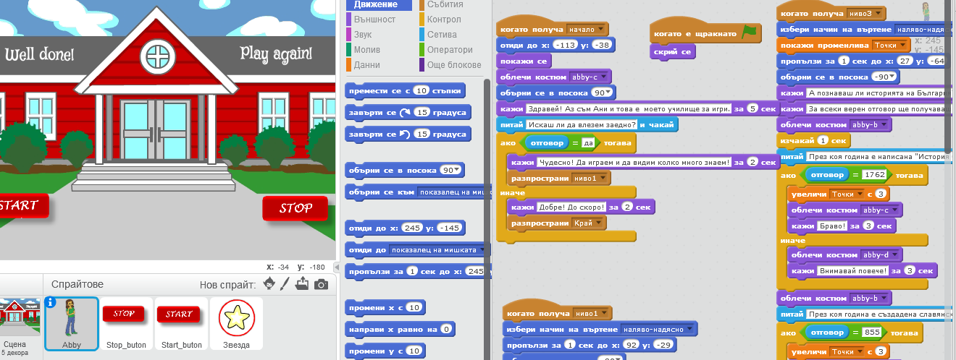
Slide 1
Динамична математика в образованието
15.02.2020г.
TITLE HERE
Place more content here, if needed.
TITLE HERE
Place more content here, if needed.
TITLHERE
Place more content here, if needed.
TITLE HERE
Place more content here, if needed.
TITLE HERE
Place more content here, if needed.
TITLE HERE
Place more content here, if needed.

Slide 3
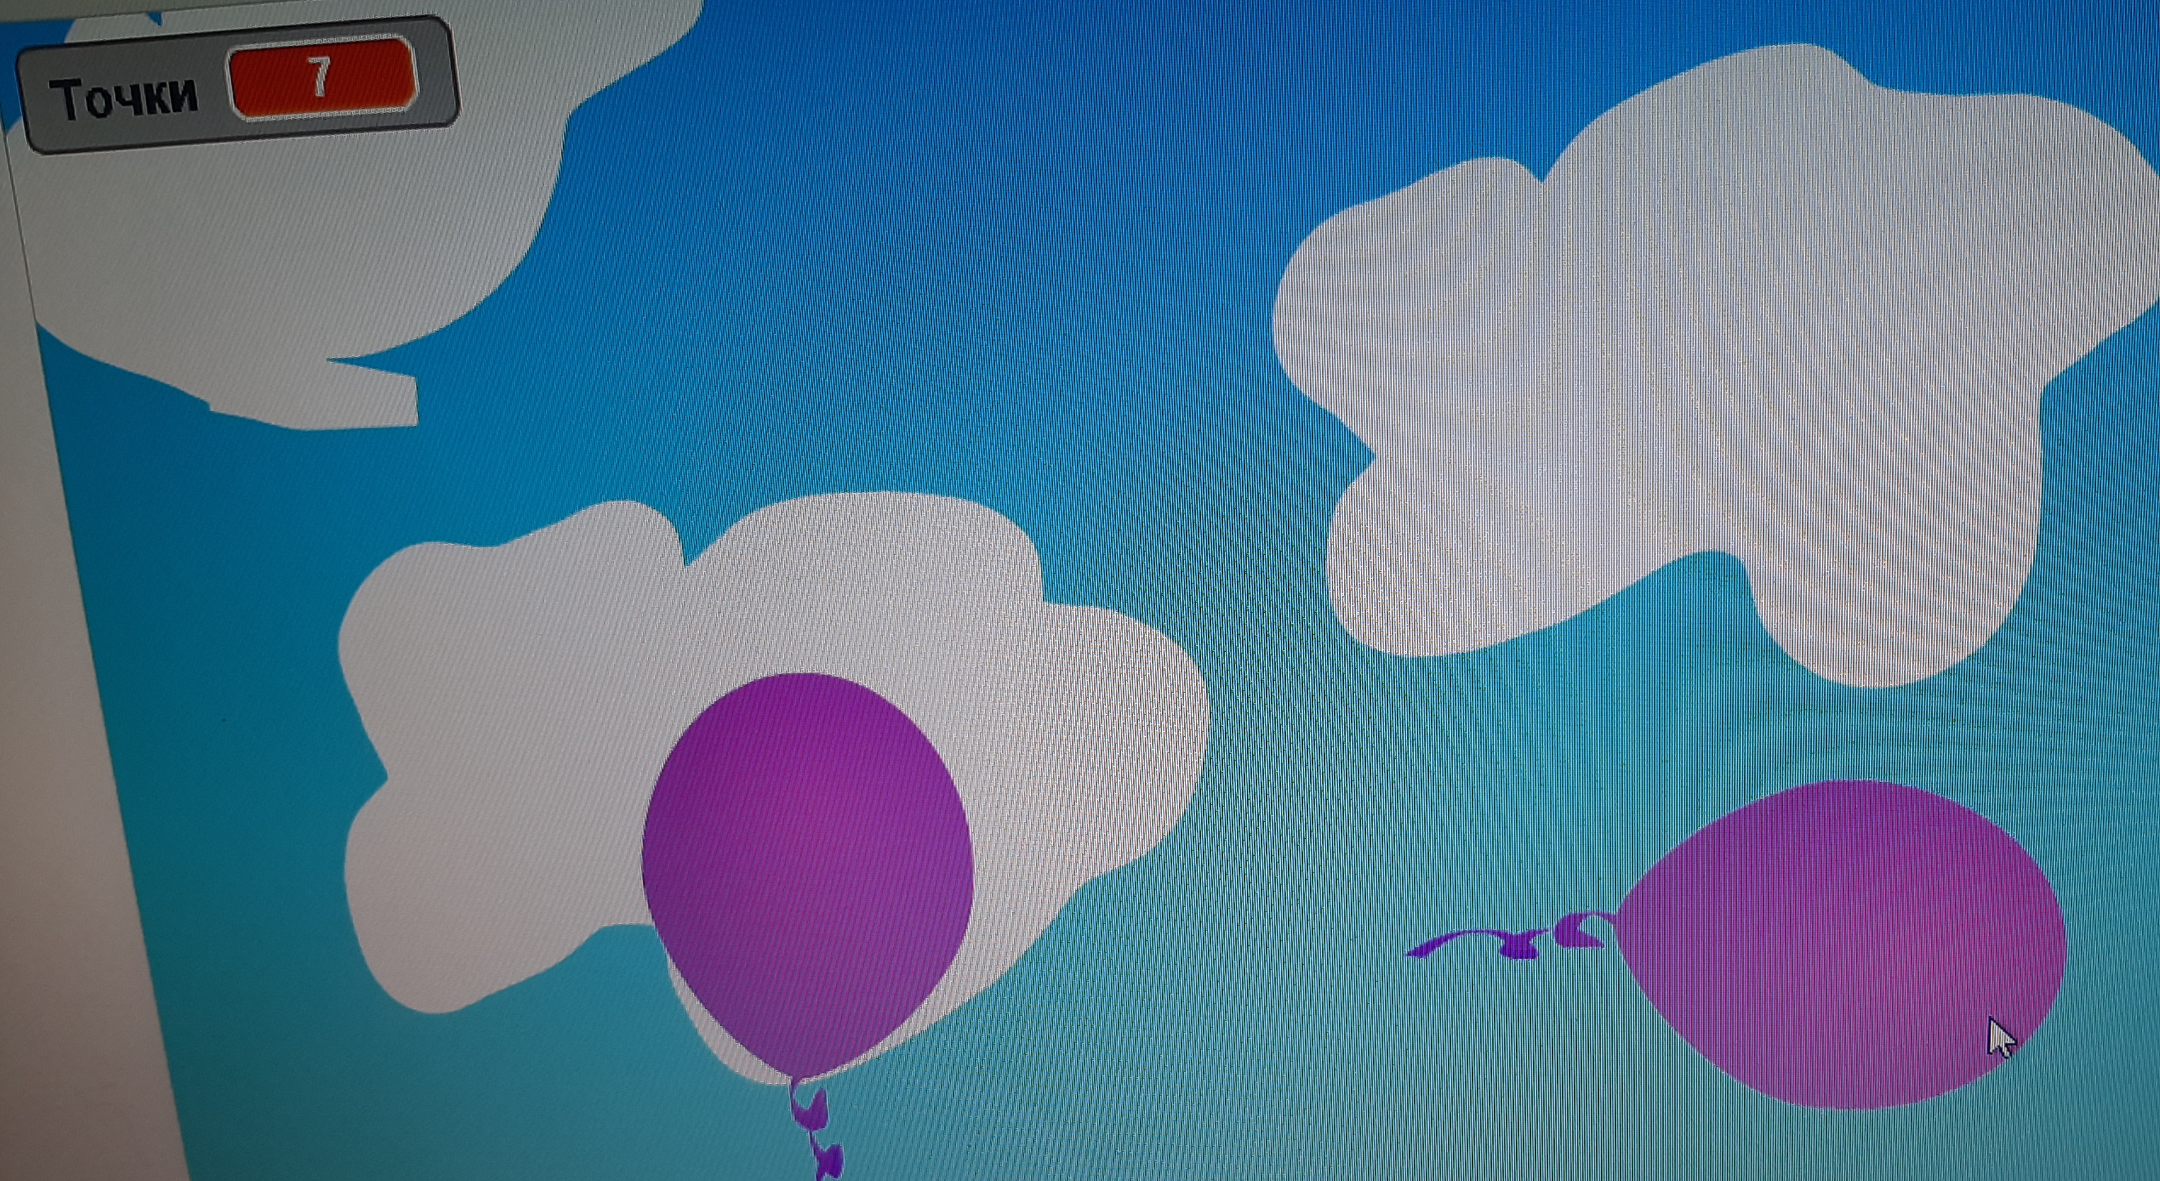
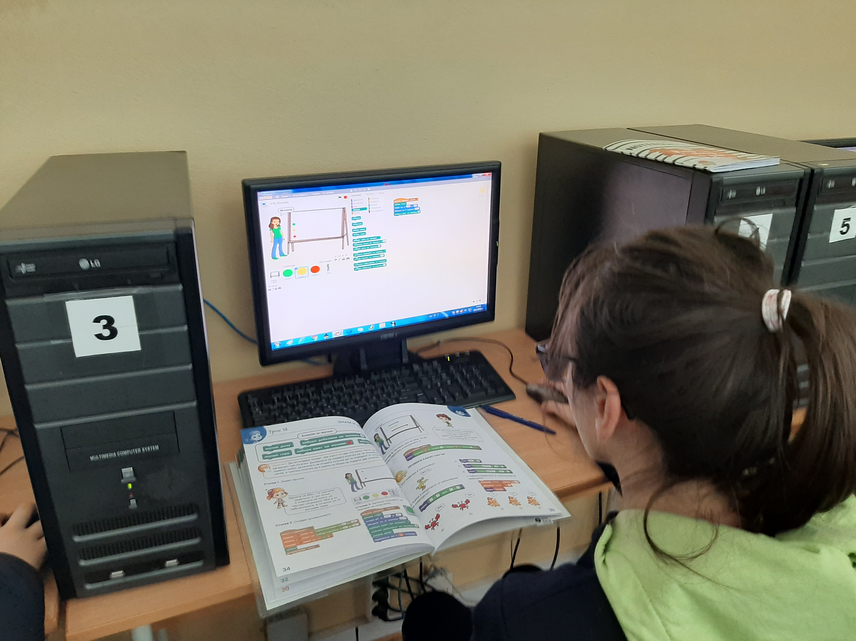
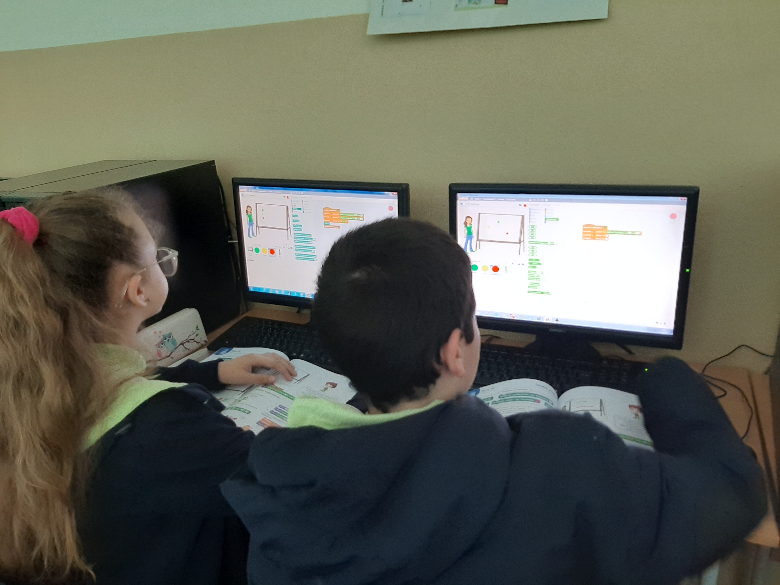

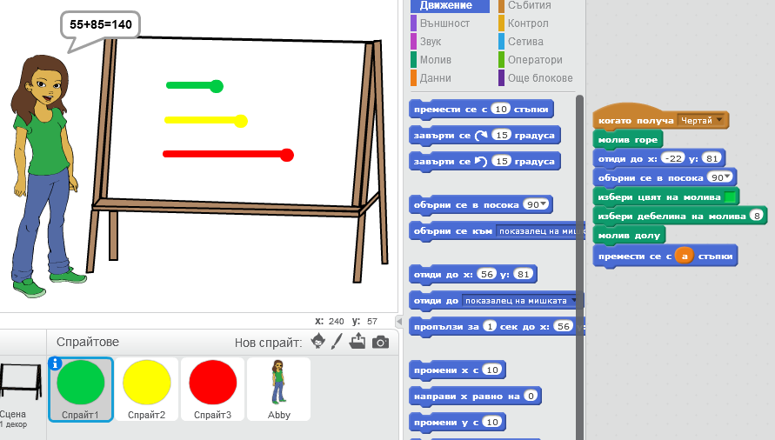
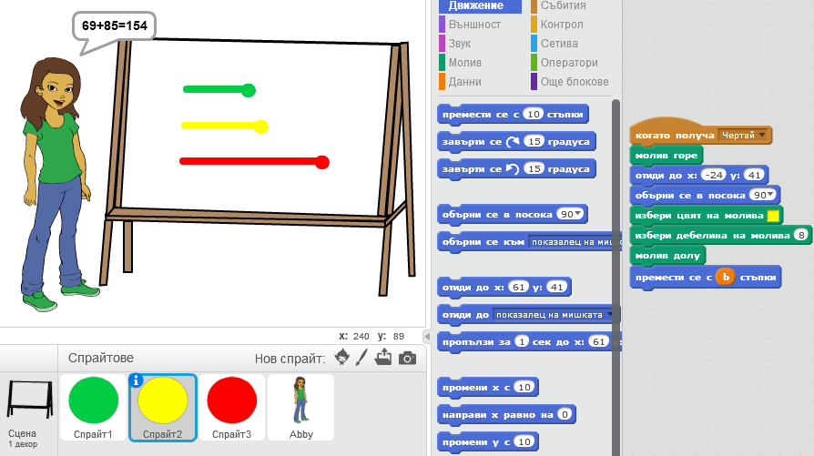
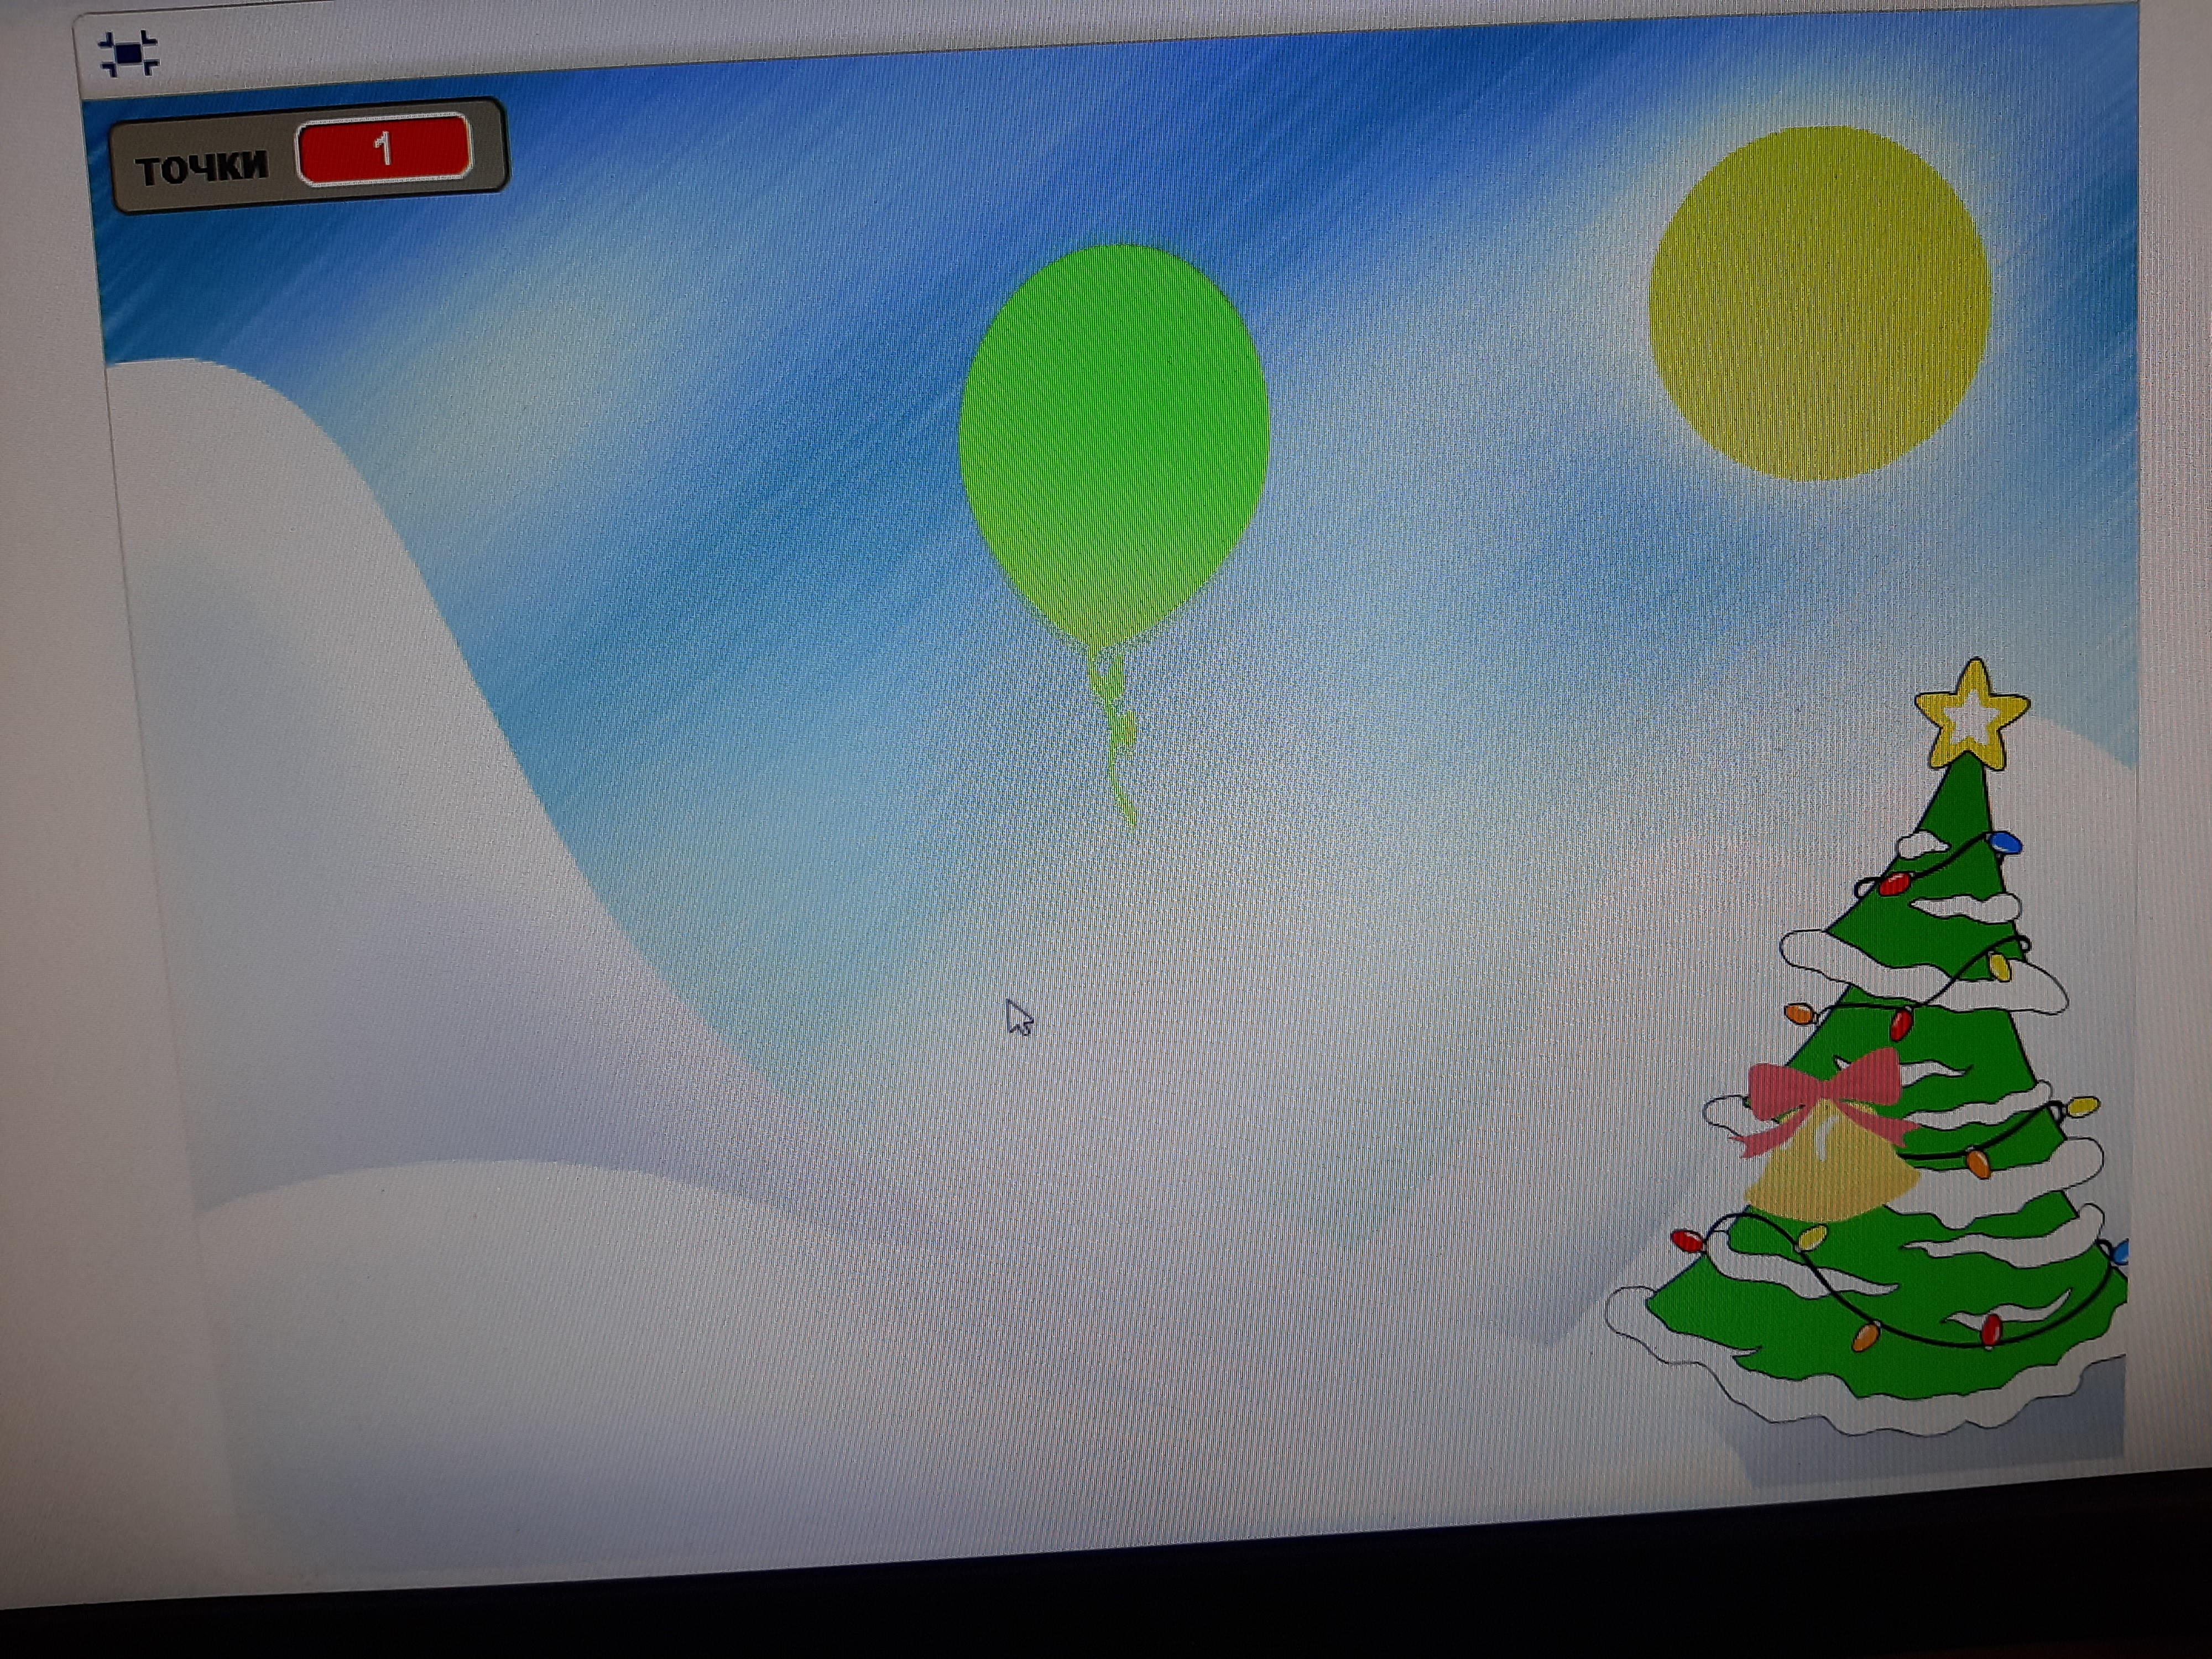
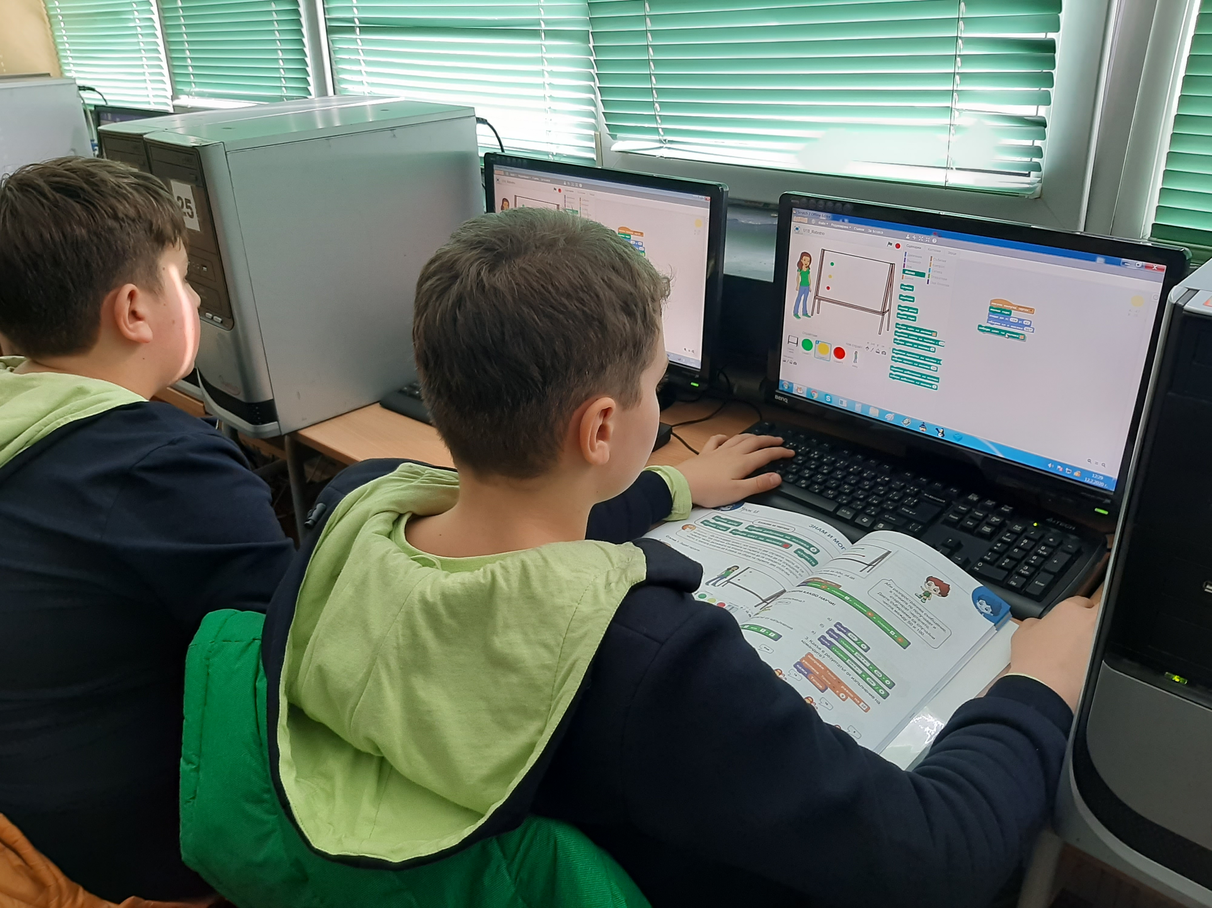
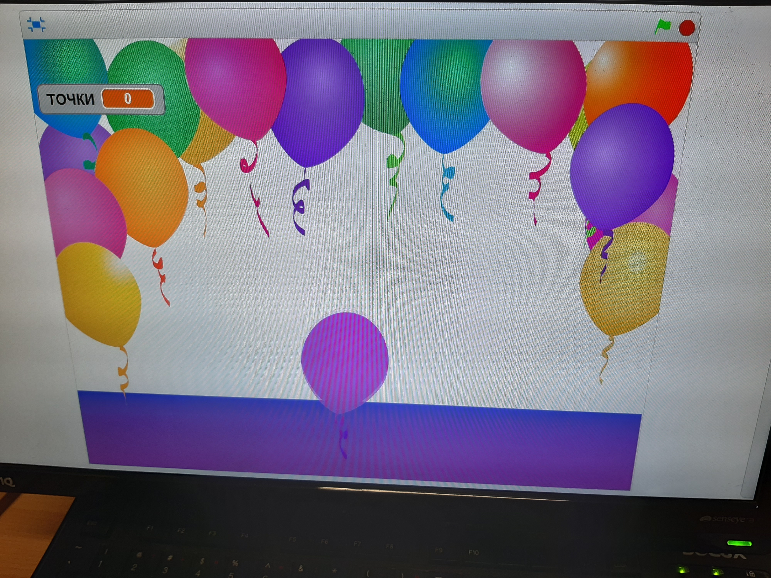
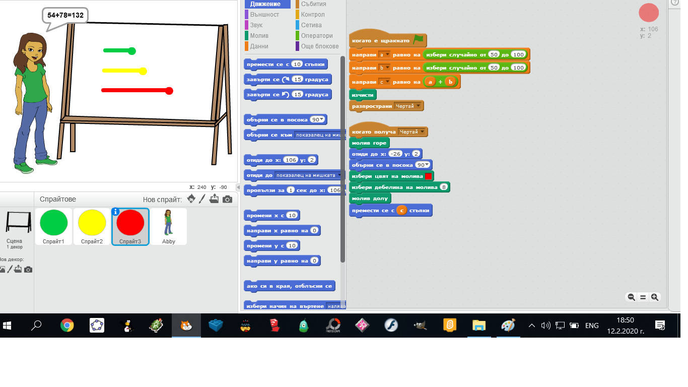
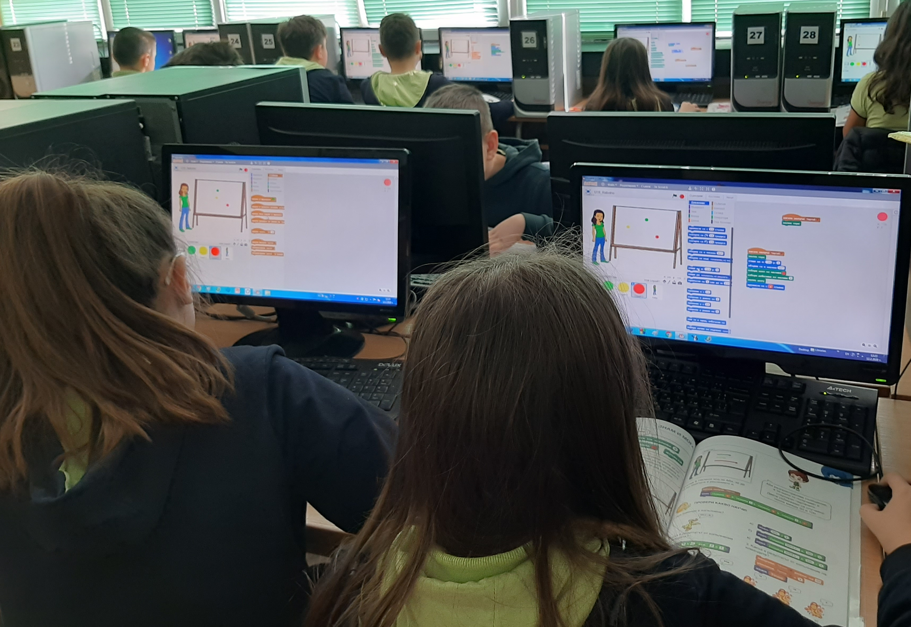
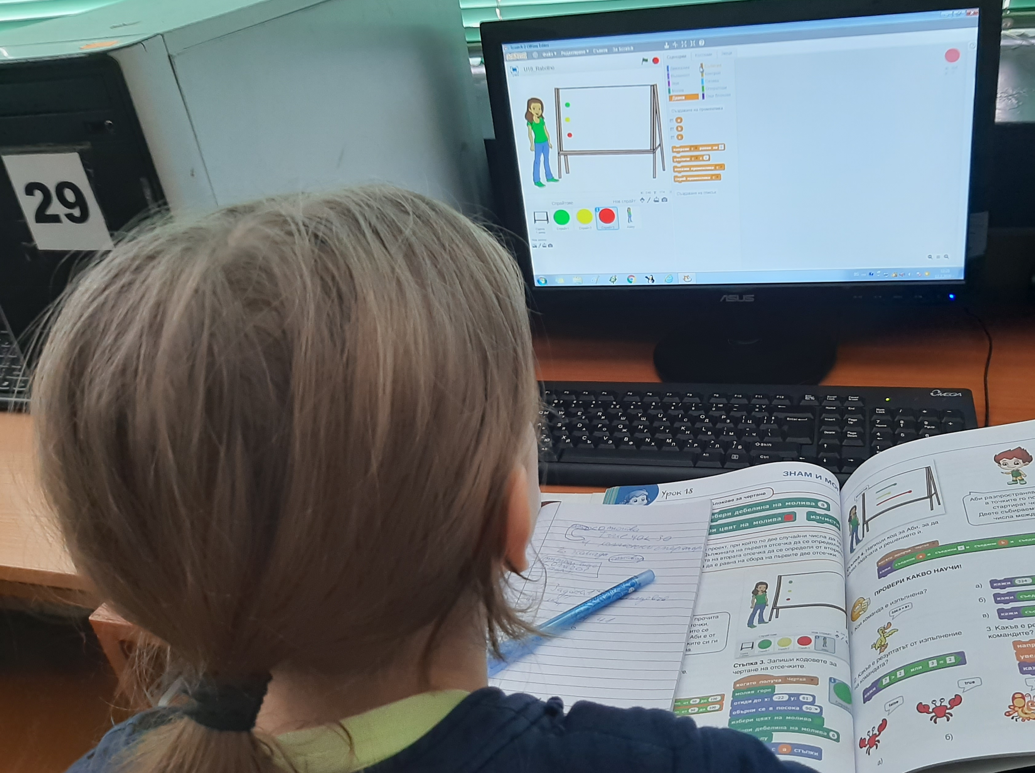
Slide 2
125 СУ
„Боян Пенев“
София
Компютърно моделиране
в 4 клас
Динамична математика в образованието - 15.02.2020г.
Проекти на тема:
„Работа с променливи величини“

Slide 4

Slide 3
Динамична математика в образованието 15.02.2020г.
125 СУ „Боян Пенев“
Компютърно моделиране
за 4. клас
Цел - учениците да овладяват начални знания, умения и отношения
изграждане на дигитална грамотност
изграждане на дигитална грамотност
визуална среда за програмиране работа с текст и звук във визуална среда
в света на анимацията
формиране на алгоритмично мислене
креативност
Аналитични умения
Управление на дигитална идентичност
конструиране на последователни действия
конструиране на повтарящи се действия
създаване на компютърни модели

Slide 5
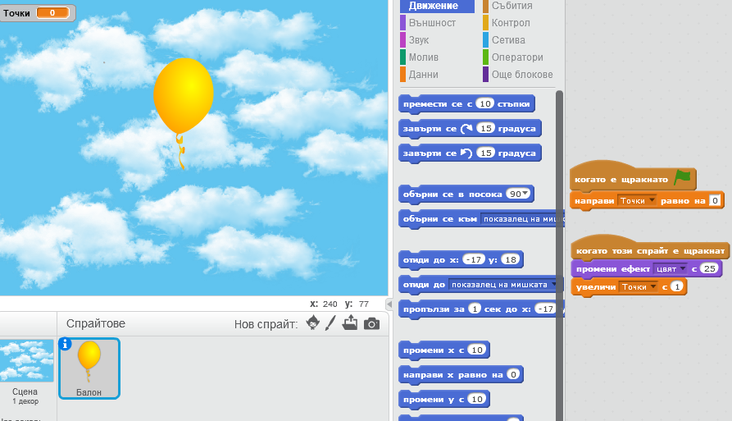
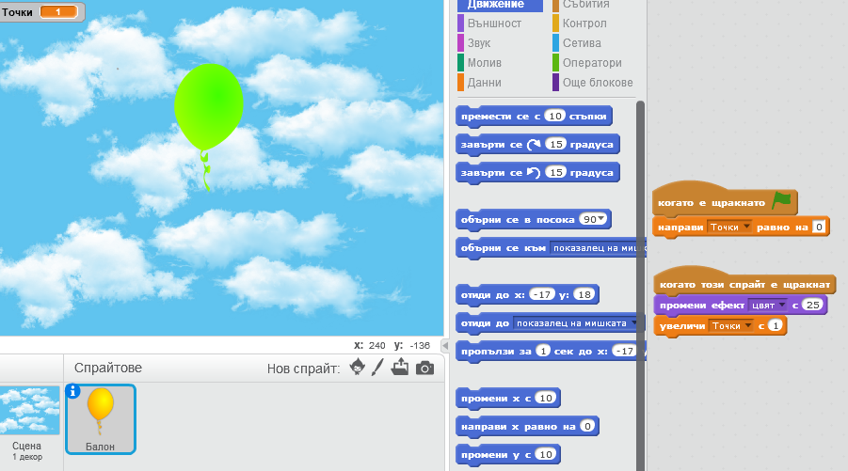
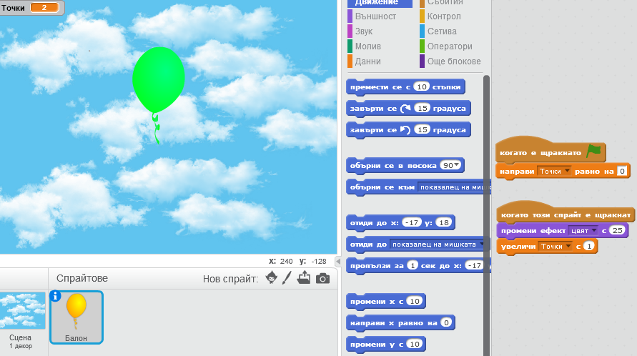
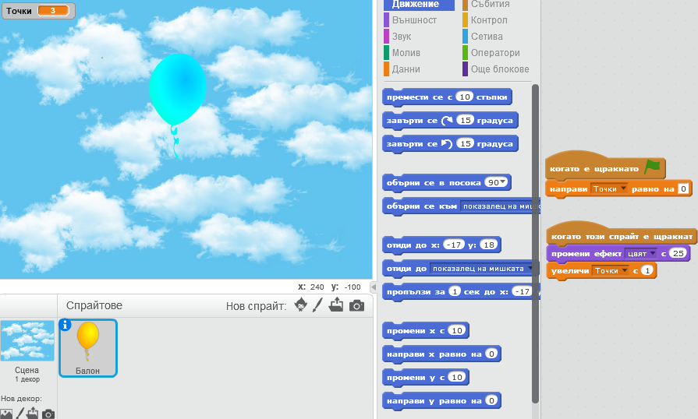
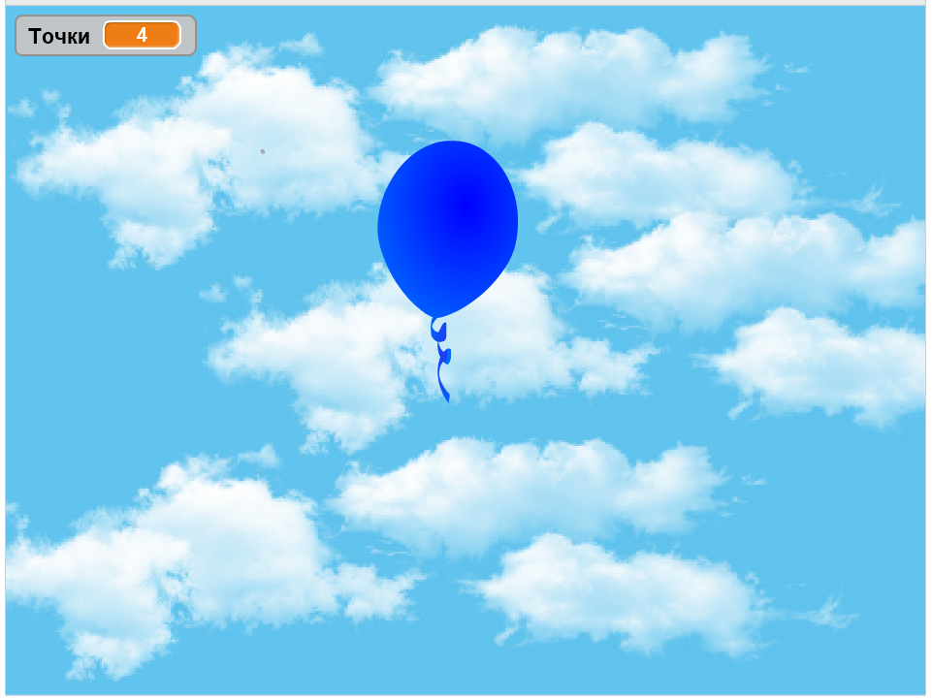
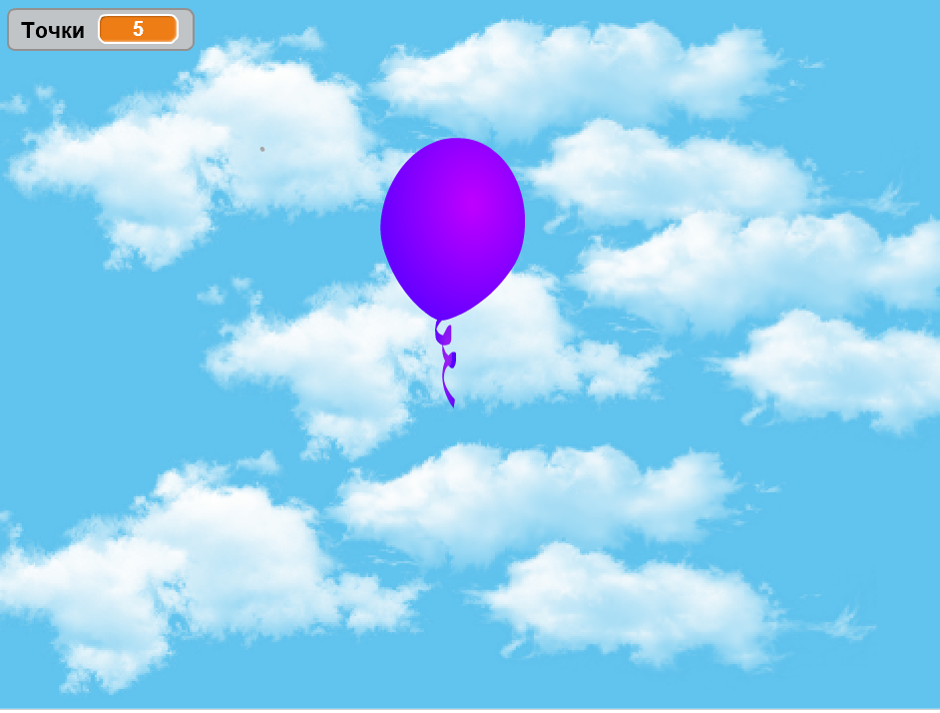
CTA Slide
Динамична математика в образованието - 15.02.2020г.
125 СУ „Боян Пенев“
Компютърно моделиране в 4 клас, проекти на тема „Работа с променливи величини“

Slide 6
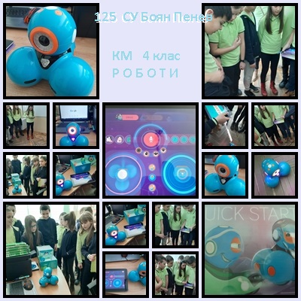
Динамична математика в образованието - 15.02.2020г.
Програмируеми устройства

